Slide 2
ÍNDICE DE VULNERABILIDAD AL TRABAJO INFANTIL
Presentación de resultados de Chile
Viernes 12 de Junio, 2020

Slide 3
Contexto: Una acción regional para lograr la meta 8.7 de los ODS
Iniciativa Regional América Latina y el Caribe Libre de Trabajo Infantil
30 países
1 Autoridad Regional de alto nivel
Conformada por Ministros y Ministras de Trabajo de los países miembros que sesionan sobre la IR en las reuniones regionales
Antigua y Barbuda
Argentina
Bahamas
Barbados
Bolivia
Brasil
Chile
Colombia
Costa Rica
Cuba
Ecuador
El Salvador
Granada
Guatemala
Guyana
Haití
Honduras
Jamaica
México
Nicaragua
Panamá
Paraguay
Perú
República
Dominicana
Saint Kitts y Nevis
Santa Lucía
Surinam
Trinidad y Tobago
Uruguay
Venezuela
7
7
Representantes regionales
de organizaciones
de empleadores
Representantes regionales
de organizaciones
de trabajadores
1 Red Técnica de Puntos Focales
Conformada por representantes de gobierno y de las organizaciones de empleadores y de trabajadores
1
Secretaría Técnica
Encargada a la Oficina Regional de la OIT para América Latina y el Caribe

Slide 4
Desafío: Acelerar la reducción del trabajo infantil
Combinando dos estrategias
Prevención y garantía
de derechos
Protección y restablecimiento de derechos
Abordaje ciclo de vida
Intervención articulada
Atención de niños/as, familias y comunidades
Articular servicios públicos existentes
Retirar del trabajo infantil y del trabajo infantil peligroso
Rescatar, recuperar, sancionar peores formas (delitos)
INTERRUMPIR LA TRAYECTORIA
DE TRABAJO INFANTIL
RETIRAR DEL TRABAJO INFANTIL
Identificando y midiendo la VULNERABILIDAD de TRABAJO INFANTIL
Servicios de atención socioeconómica y medidas de fiscalización y control

Slide 5
Elaboración del Índice de Vulnerabilidad en Chile
El índice, elaborado por OIT y CEPAL, es una herramienta estadística compuesta por doce variables, obtenidas de registros administrativos, agrupadas en cinco dimensiones.
A partir de estas dimensiones se definen tres niveles de vulnerabilidad, tanto a nivel nacional como regional.
Nota: La selección de variables de protección y riesgo al trabajo infantil fue realizada en base a la revisión de la literatura, disponibilidad de la información comunal y criterios estadísticos.

Slide 6
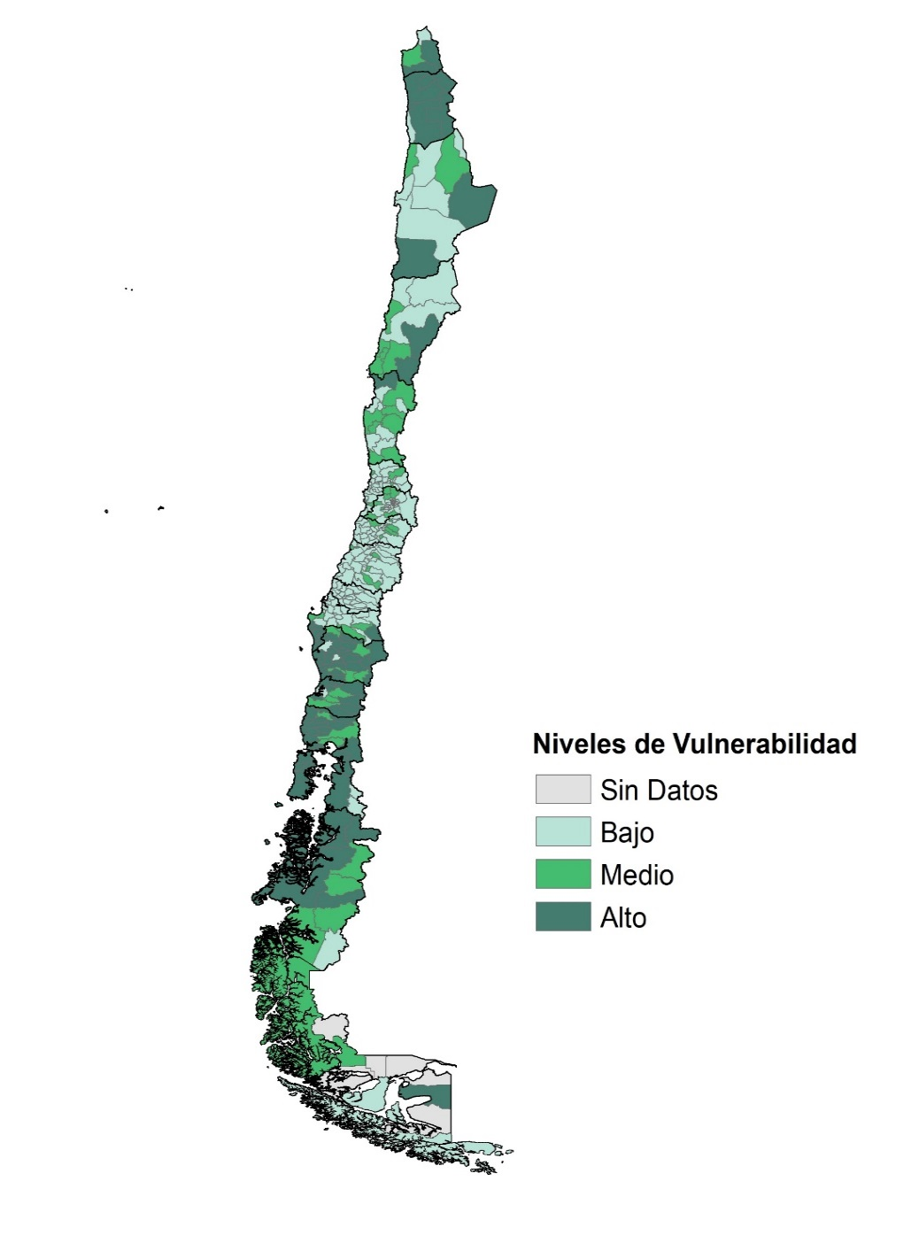
Resultado Nacional (I): Nivel de Vulnerabilidad
201 comunas
345
Comunas en Chile
63 comunas
81 comunas
Las comunas que presentan mayor vulnerabilidad al trabajo infantil se ubican particularmente en la zona norte y centro sur del país.
La ruralidad y distancia con la capital regional influye en el acceso de servicios sociales.
NNA se retiran anticipadamente al término del año escolar en comunas con mayor ruralidad y se relaciona con el periodo de cosecha.
Comunas con alta presencia en trabajo en agricultura familiar y comercio informal.
La presencia de la DT a nivel territorial permite el cumplimiento de la normativa referida a la contratación de adolescentes y el cumplimiento de la normativa laboral.

Slide 7
RESULTADOS REGIONALES - MACROZONA NORTE Arica y Parinacota, Tarapacá, Antofagasta, Atacama y Coquimbo.
Putre Camarones Huara
Camiña
Colchane
Características de la Macrozona Norte
El índice de vulnerabilidad varía entre 1 y 51 puntos.
Los límites fronterizos de Chile por el norte , permite un alto flujo migratorio.
Existe mayor vulnerabilidad en zonas fronterizas, rurales y lejanas a la capital regional.
Se envidencia un alto porcentaje de NNA que son retirados anticipadamente al del año escolar, coincidiendo con el periodo de cosecha.
Las comunidades índigenas presentan una cosmovisión distinto del trabajo infantil.
Alto del Carmen, Tierra Amarilla y la Higuera
(12)
(21)
(11)
Notes:
Tarapacá, presenta en promedio los puntajes más elevados.

Slide 8
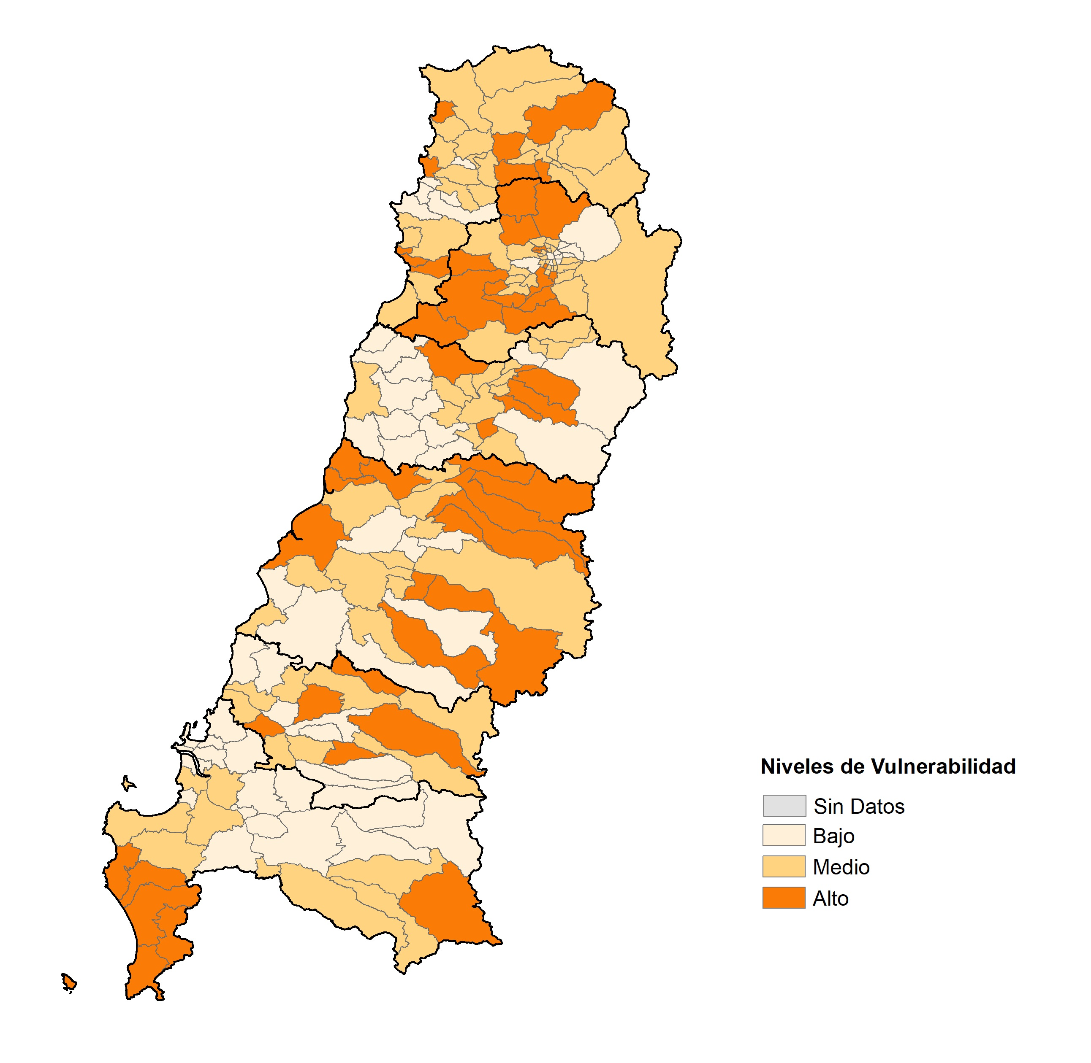
RESULTADOS REGIONALES - MACROZONA CENTRO Valparaíso, O'Higgins, Maule, Ñuble Y Biobío.
Llaillay, Catemu, Rinconada, Quisco, Cartagena, El Tabo y Las Cabras.
Características de la Macrozona Centro
Es la Zona con mayor porcentaje de vulnerablidad, el Indice de vulnerabilidad varía entre 1 y 63 puntos.
Existe una heterogeniedad entre las comunas, diferenciandose principalmente por trabajo en sector de pesca, agrícultura y comercio.
Existente un gran número de comunas en sectores rurales en donde predomina el trabajo en la agricultura familiar y en el sector urbano, el comercio informal.
Existen comunas que presentan un alto índice en la variable de pobrea.
Presencia de comunas alejadas a la capital regional y con dificiltad para el acceso de servicios sociales.
Hualañé, Licantén, Vichunquén, Constitución.
Molina, Teno, Romeral, Curico, Yerbas buenas, Colbún, Longaví.
(38)
(63)
(54)
Cañete, Contulmo, Tirúa, Los Álamos, Lebu
Notes:
Ñuble, presenta en promedio los puntajes más elevados.

Slide 9
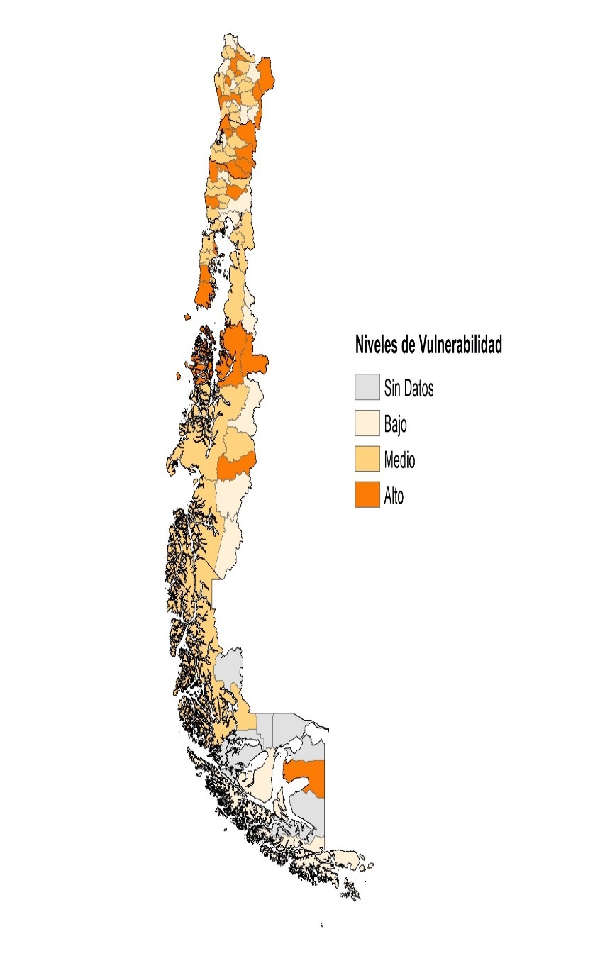
RESULTADOS REGIONALES - MACROZONA SUR La Araucanía, Los Lagos, Los Ríos, Aysén y Magallanes.
Curarrehue, Lonquimay, Melipeuco, Futrono, Lago Ranco, Río Bueno, Panguipulli.
Características de la Macrozona Sur
El Índice varía entre 1 y 49 puntos
Alto índice de vulnerabilidad se relaciona con alto índice de pobreza
Alta vulnerabilidad en comunas rurales y con difícil acceso.
Aumento de empleo informal en sector comercio en periodo estival.
Alto índice de retiro de estudiantes de manera anticipada, en comunas alejadas a la capital regional
Chonchi, Quellon, Cisnes, Guaitecas, Lago Verde.
(31)
(41)
(22)
Notes:
La Araucanía presenta en promedio los puntajes más elevados.

Slide 10
RESULTADOS REGIONALES - METROPOLITANA
Colina, Lampa y Tiltil.
Características de la Macrozona Metropolitana
Cuenta con 54 comunas, el Índice de Vulnerabilidad varía entre 3 a 26 puntos.
Existe una relación respecto a las comunas con alto índice de vulnerabilidad al trabajo infantil y el alto número de personas en empleos informales en el sector agrícola.
En las comunas rurales y periurbanas existe un alto índice de NNA que se retiran anticipadamente del año escolar.
Buin, El Monte, Isla de Maipo, La Pintana, Melipilla, María Pinto, Paine y San Bernardo.
(10)
(27)
(15)

Slide 11
Recomendaciones a la Política Pública:
Considerar los resultados del índice de vulnerabilidad para el diseño de intervenciones focalizadas.
Fortalecer sistema de detección y derivación oportuna en casos de trabajo infantil.
Mejorar la oferta programática para término de educación y fortalecimiento de la empleabilidad de adultos responsables con niños, niñas y adolescentes en trabajo infantil.
Mantener activas instancias como el Comité Nacional y los Comité Regionales para la erradicación del trabajo infantil y protección del adolecente trabajador con en fin de fortalecer canales de coordinación interintitucional.
Generar estrategias comunicacionales apuntadas a sensibilizar, capacitar y difundir respecto de las implicancias del trabajo infantil en niños, niñas y adolescentes. Determinando público objetivo y metodología apropiada.
Difusión de Crecer Felices, orientaciones para comunidades educativas el fin de sensibilizar e informar sobre la importancia de la erradicación del trabajo infantil en la educación.

Slide 12
Siguientes pasos: actuando desde el territorio
FASE 2: Estrategia de intervención local
Paso 1
Paso 2
Paso 3
Paso 4
Paso 5
Caracterización
territorial
Diseño de
Respuesta local
Validación y adopción de respuesta local
Implementación
y seguimiento
de respuesta
local
Reporte de
resultados y
propuestas de
mejora

Slide 13
ÍNDICE DE VULNERABILIDAD AL TRABAJO INFANTIL
Presentación de resultados de Chile
Viernes 12 de Junio, 2020

